Slide 1
Выпускная квалификационная работа по курсу «Data Science» по теме: Прогнозирование конечных свойств новых материалов (композиционных материалов)
Ларионова Вера Юрьевна

Slide 2
Этапы работы
¹
Разведочный анализ данных
²
Удаление выбросов и проведение нормализации данных
³
Построение модели
⁴
Разработка и обучение регрессионных моделей
Нейронная сеть для рекомендации «Соотношение матрица-наполнитель»
⁵

Slide 3
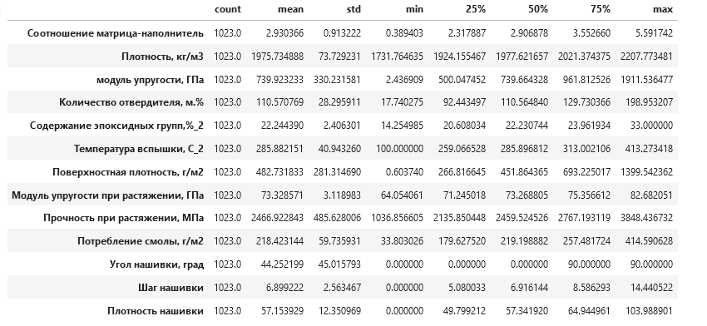
Разведочный анализ данных
Даны два файла: x_bp.xlsx (с данными о параметрах, состоящий из 1023 строк и 10 столбцов данных) и x_nup.xlsx (данными нашивок, состоящий из 1040 строк и 3 столбцов данных). После объединения датасетов с использованием типа объединения INNER по индексу – 1023 строки, 13 столбцов.

Slide 4
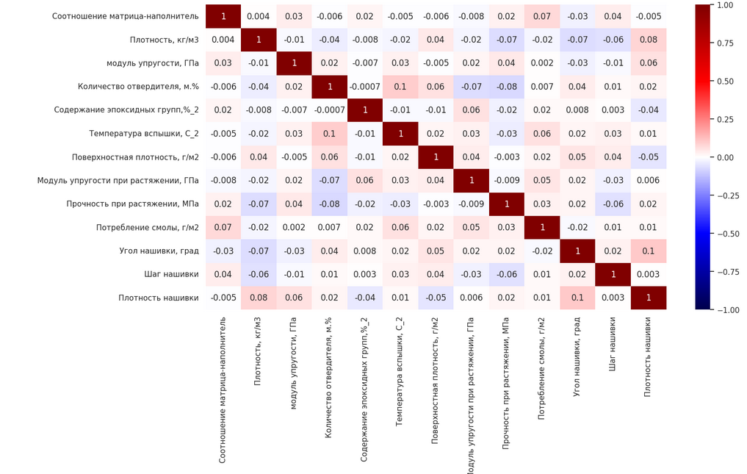
Разведочный анализ данных
Цель разведочного анализа - получение первоначальных представлений о характерах распределений переменных исходного набора данных, формирование оценки качества исходных данных (наличие пропусков, выбросов), выявление характера взаимосвязи между переменными с целью последующего выдвижения гипотез о наиболее подходящих для решения задачи моделях машинного обучения. Пропуски в данных отсутствуют, отсутствуют значимые смещения в распределении.
Выведена корреляционная тепловая карта. Корреляционные связи между переменными отсутствуют.

Slide 5
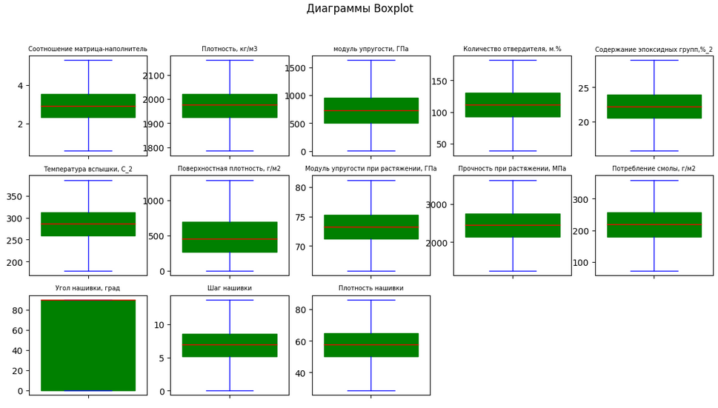
Удаление выбросов и проведение нормализации данных
Для удаления выбросов существует два основных метода – метод 3х сигм и межквартильных расстояний.
Все выбросы удалены, строим итоговую диаграму Boxplot очищенного датасета.
Проведена нормализация данных методом MinMaxScaler и также была проведена стандартизация как дополнительный способ предобработки данных StandardScaler.

Slide 6
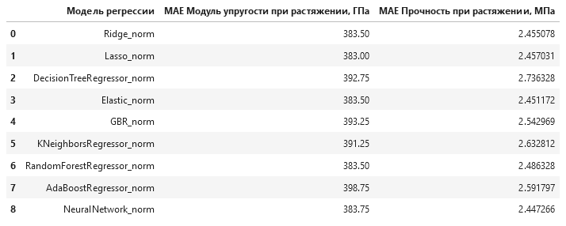
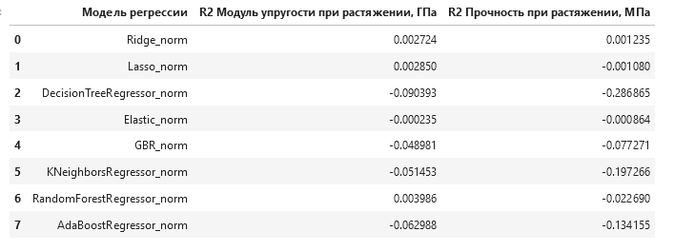
Построение модели
Было сделано разделение на тестовые и обучающие выборки методом train_test_split. 30% данных оставить на тестирование модели, на остальных происходит обучение моделей.
В качестве метрики для оценки моделей возьмём среднюю абсолютную ошибку (mae) и коэффициент детерминации (R2). В результате все модели показали примерно одинаковый результат: ошибка MAE примерно равна стандартному отклонению, значения R2 находятся около нуля, то есть все модели предсказывают результат сопоставимый со средним значением. Можно считать, что все примененные модели не справились с задачей, результат неудовлетворительный.

Slide 7
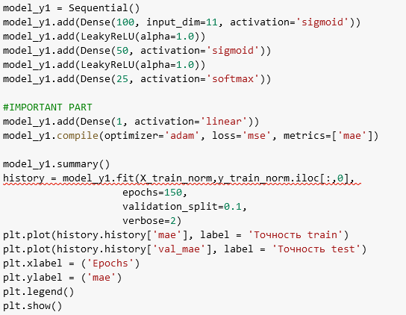
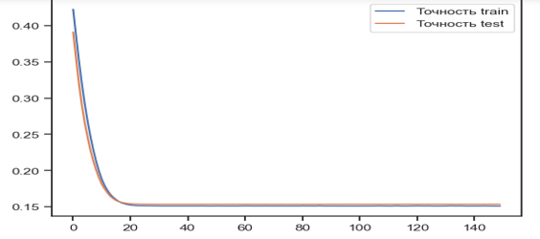
Нейронная сеть для рекомендации «Соотношение матрица-наполнитель»

